Slide 1
2025-06-13

Slide 2
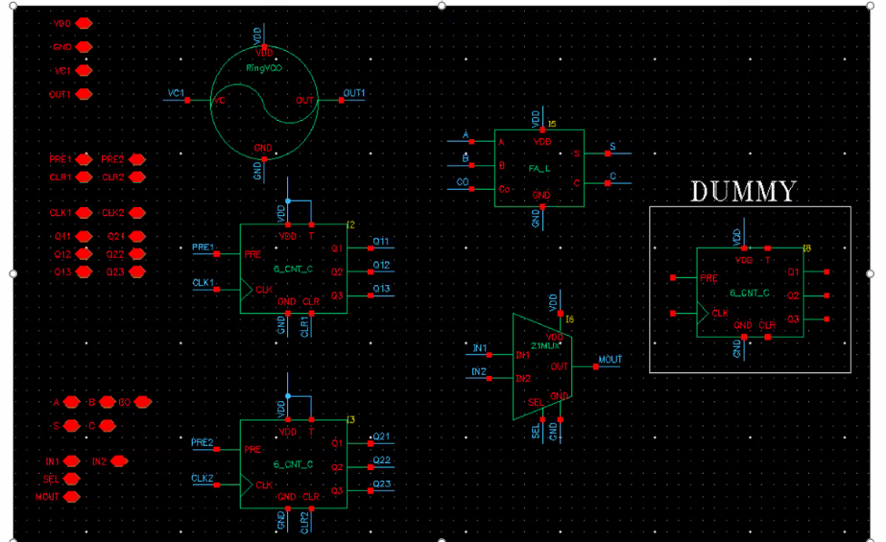

Slide 3
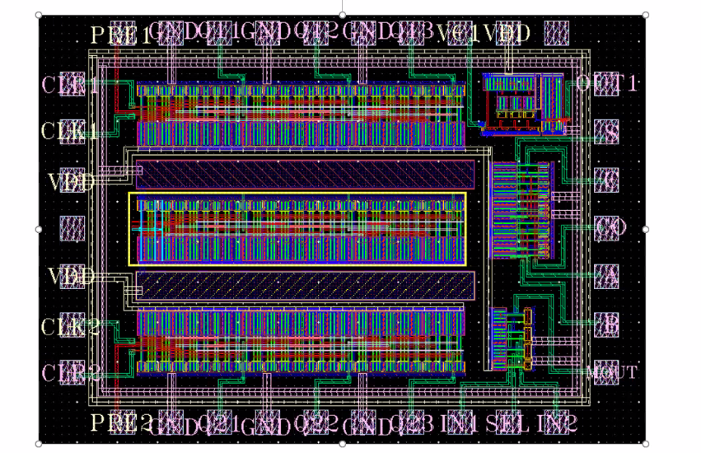

Slide 4
